Slide 1
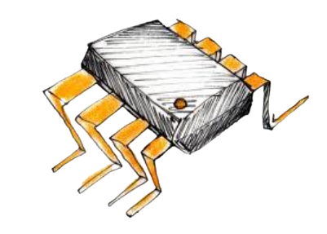
Praktičan projekat: Gramofon
Boris Čuljak ra31/2020
Asistent: Bojan jorgovanović
Mikroprocesorski Upravljački Uređaji
10/1/2023

Slide 2
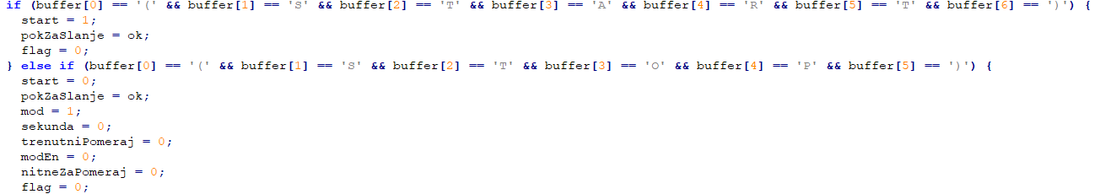
Kontrola mikro-kontrolera serijskom komunikacijom
Start/Stop Sistema
Paljenje I gašenje sistema vrši se komandama (START) odnosno (STOP) koje se šalju preko serijske komunikacije.
Pri start-u promenljiva start postavlja se na jedinicu
Pri stop-u promenljiva start postavlja se na nulu a sve ostale potrebne promenljive postavljaju se na nulu sem mod-a čija će standarnda vrednost biti na jedinici ukoliko on nije odabran
Pri sintaksno pravilno unesenim komandama korisnik će na UART-u dobiti ispis „OK“
Signalizacija pokretanja motora gramofona vrši se signalizacijom na pinu 0 porta 2 koji je normalno zatvoren kontakt

Slide 3
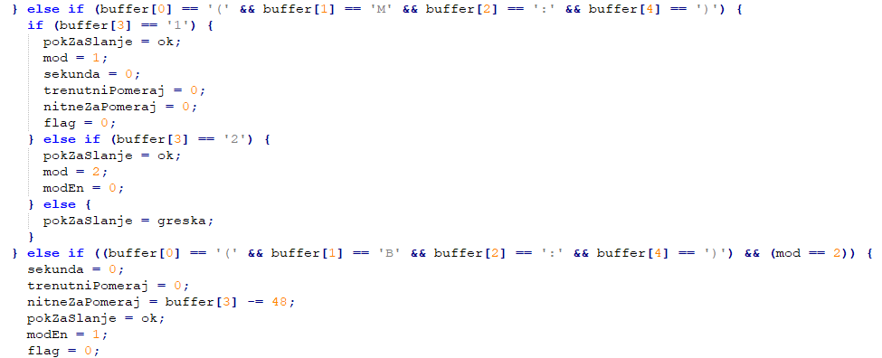
Kontrola mikro-kontrolera serijskom komunikacijom
Odabir moda i željene vrednosti brojača
Korisnik komandama (M:i) odnosno (B:k) može podesiti mod i brojač. Gde je i=1,2 ; k=0,1,2…
Mod 1 predstavlja mod u kom će nakon što se uređaj startuje, pri svakom krugu motora na displeju biti ispisan broj nitni na gramofonu kao i vreme za koje je napravljen krug.
Mod 2 predstavlja mod u kom se pomeranje gramofona vrši za određen broj nitni. Odabir ovog moda je malo drugačiji jer nakon komande M:2 uređaj zahteva i komandu B:k u kojoj navodimo željeni broj nitni za koji ćemo se pomeriti.
Program je realizovan tako da se mod može menjati u bilo kom trenutku rada uređaja i pri njegovoj promeni dolazi do resetovanja tajmera i brojača nitni.
Pri sintaksno pravilno unesenim komandama korisnik će na UART-u dobiti ispis „OK“

Slide 4



Kontrola mikro-kontrolera serijskom komunikacijom
(M:2)
(B:5)
(START)
Slika: 1
Slika: 2
Slika: 3
Rukovanje greškama(slika 1)
Ukoliko korisnik unese komandu ili mod koji nije podržan na UART-u će dobiti ispis „ERROR“
Primer inicijalizacije mod-a 2(slika 2,3)
Na slici 2 vidimo potrebne komande da bi se uređaj pokrenuo u mod-u 2(slika 3: mod,modEn) za pomeraj od 5 nitni(slika 3: nitneZaPomeraj)
Na slici 3 vidimo stanje promenljivih nakon 7 sekundi(sekunda) rada našeg uređaja i nakon 2 detektovane nitne(trenutniPomeraj)

Slide 5
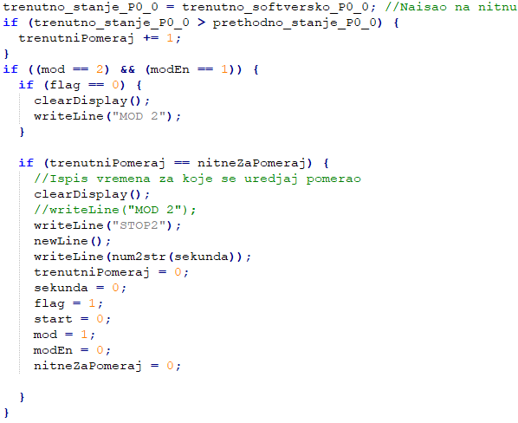
Izlazi sa gramofona
Izlazi gramofona realizovani su na silaznu ivicu, sa softverskim otklanjanjem bounca prekidača (de-bounce) i detektovani su samo dok je uređaj upaljen (start = 1)
Izlaz 1 - Nitna
Pri svakom nailasku na nitnu, koji je mapiran na pin 0, port-a 0, trenutniPomeraj biće uvećan za jedan
U slučaju da je uređaj u mod-u 2 (pomeraj za određeni broj nitni) i da je trenutniPomeraj jednak zadatom pomeraju na ekranu će biti ispisan STOP I broj moda u kom se uređaj nalazi, kao i broj sekundi koji je trebao gramofonu da se pomeri za traženi broj nitni.
Nakon toga gramofon se zaustavlja i priprema promenljive za ponovno pokretanje.

Slide 6
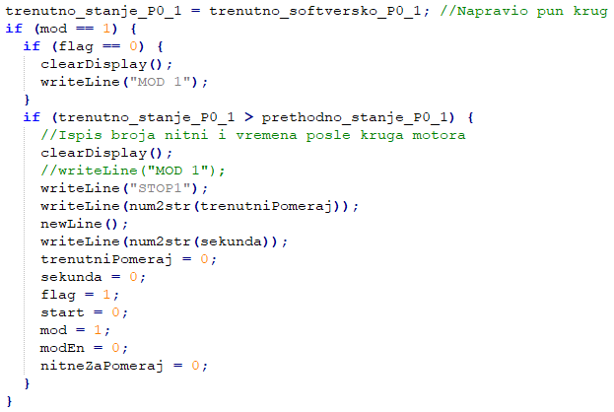
Izlazi sa gramofona
Izlaz 2 – Pun krug motora
U slučaju da se uređaj nalazi u mod-u 1 (broj nitni i vreme pri jednom krugu motora) pri signalu na pinu 1, porta 0 na ekranu biće ispisano STOP i broj mod-a u kom se uređaj nalazi. Pored toga ispisaće i vreme koje je motoru trebalo da napravi jedan krug i broj nitni koje je prebrojao pri tom krugu.
Nakon toga gramofon se zaustavlja i priprema promenljive za ponovno uključivanje.
Promenljiva flag služi nam za beleženje inicijalnog izvršavanja, o njoj na sledećem slajdu.

Slide 7
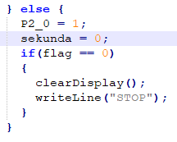
Ispisi na ekranu MIKrokontrolera
Ukoliko je uređaj upaljen na ekranu mikronotrolera biće ispisano „MOD:i“ gde i zavisi od toga koji je mod aktivan (default mod 1).
Nakon što uređaj izbroji traženi broj nitni odnosno napravi pun krug, ispis na ekranu će se promeniti u „STOP:i“ i u novoj liniji vreme koje je bilo potrebno odnosno vreme i broj nitni.
Pomoću promenljive flag, regulišemo ispis u odnosu na to da li se odabrani mod prethodno izvršio. Ukoliko jeste, poslednji ispis pri izvršavanju ostaće na ekranu odnosno neće biti ispisano samo stanje uređaja već i poslednji rezultat.
Ukoliko je uređaj ugašen I ni jedan rezultat se pre toga nije ispisao, na ekranu mikrontrolera biće ispisana samo jedna linija „STOP“

Slide 8
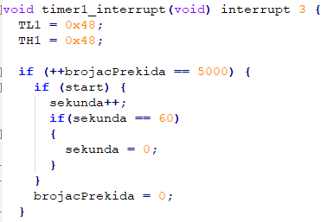
Timer i prekid
Obrada prekida realizovana je preko timer-a 1 u auto-reload modu
Program uvećava promenljivu sekunda na svaku sekundu. Promenljivu resetujemo u momentu od kog brojimo. Odnosno ili od starta uređaja ili od promene moda rada.
Napomena: Maksimalno vreme do kog uređaj može da broji je 60s
Računica: 0x48 = 72 => 2^8 = 256-72 = 184 => 184*1.0851 = 199.654µs => 200µs*5000 = 1s

Slide 9
Pitanja?

